Slide 1
Федеральное государственное образовательное учреждение высшего образования
ЗАБАЙКАЛЬСКИЙ ГОСУДАРСТВЕННЫЙ УНИВЕРСИТЕТ
ВОЕННЫЙ УЧЕБНЫЙ ЦЕНТР
Тема № 4. «Организация, вооружение и боевая техника подразделений МСР, МСВ, МСО»
Занятие №2. Основные виды и ТТХ БПЛА применяемых в ВС РФ .

Slide 2
УЧЕБНЫЕ ВОПРОСЫ:
История возникновения и развития радиотехнических комплексов.
Виды, предназначение, тактико-технические характеристики и общее устройство БПЛА
Анализ принципов пилотирования разных видов дронов.
Конструктивные особенности БПЛА квадрокоптерного типа.

Slide 3
Беспилотный летательный аппарат (БПЛА) — это устройство, которое выполняет полёт без пилота на борту. Человек управляет им с земли при помощи заранее заданной программы или ручного механизма. Такие аппараты также называют дронами, квадрокоптерами или беспилотными воздушными судами (БВС).
Управление летательным аппаратом без пилота на текущий момент в основном осуществляется 3 способами:
По радиоканалу с аппаратуры управления.
Программируется полетный контроллер и аппарат летит самостоятельно, выполняя полетное задание.
Комбинированный — сочетание двух этих способов.

Slide 4
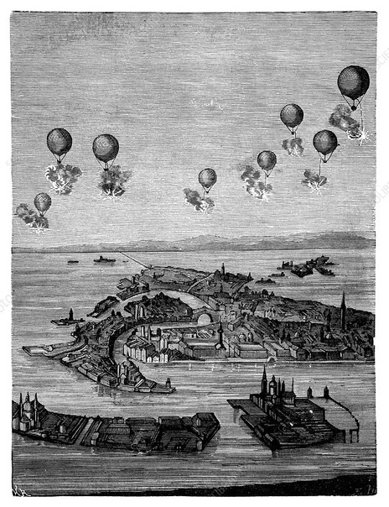
Мировая история БВС
В 1849 г. Венецианская республика восстала против австрийской империи. Лейтенант австрийской артиллерии Франц фон Юхатиус выдвинул идею бомбардировать город с помощью аэростатов. По его предложению, аэростаты без наблюдателя и корзины должны были запускаться по ветру в сторону Венеции, и в расчётный момент времени специальное устройство отцепляло бы подвешенный взрывчатый заряд.
Идея заинтересовала командующего австрийскими войсками маршала Йозефа Радецкого, и тот приказал опробовать её на практике. Это были БВС аэростатического типа. Австрийцы привязывали к воздушным шарам бомбы весом 13 кг. В расчетный момент должны были сработать часовые механизмы, отпускающие взрывные устройства. Однако часто бомбы не долетали до цели, падали в воду или шар сносило порывами ветра. Но моральный эффект на обороняющихся был оказан существенный
Notes:
Необходимо красиво расположить надписи

Slide 5
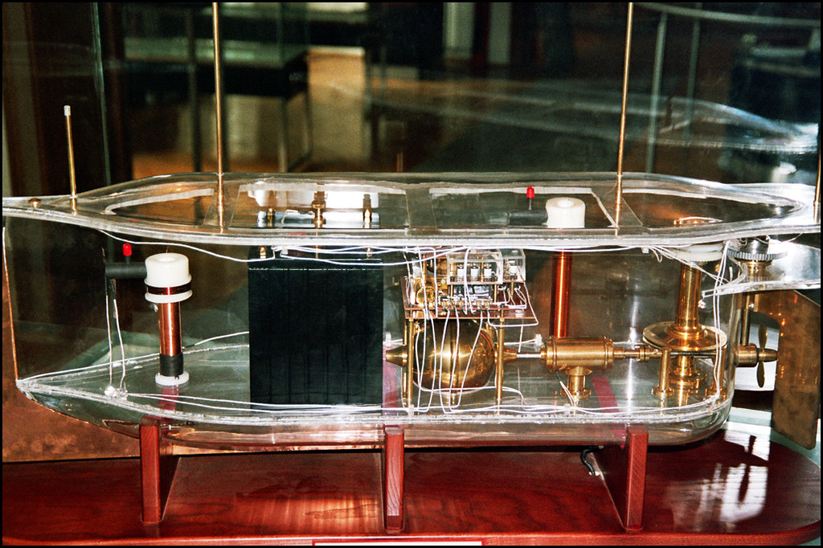
Мировая история БВС
В сентябре 1898 года в Медисон- сквер-гардене (Нью-Йорк) проходила ежегодная электрическая выставка. На этой выставке Никола Тесла представил дистанционно управляемый кораблик.
Радиосигналы с пульта принимались антенной, установленной на кораблике,
и затем передавались внутрь его, где некие устройства послушно выполняли все принятые сигналы. Это была первая радиоуправляемая модель.
Notes:
Необходимо красиво расположить надписи

Slide 6
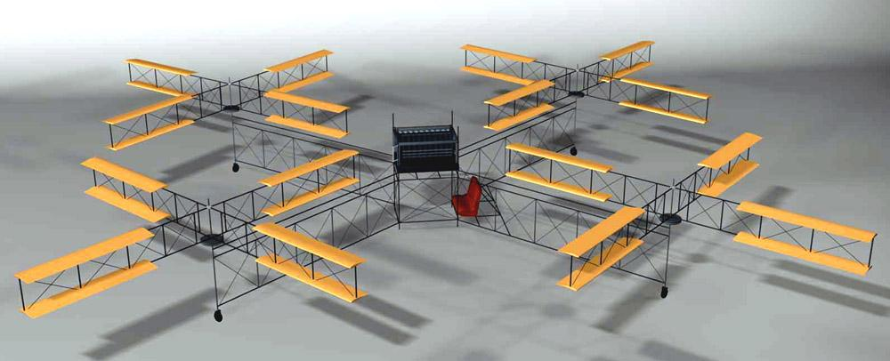
Мировая история БВС
В сентябре 1907 года впервые в истории авиации геликоптер Луи Бреге мощностью установленного на нем мотора поднял человека в воздух. Аппарат построили братья Жак и Луи Бреге (Louis et Jacques Breguet) в сотрудничестве с профессором Шарлем Рише (Charles Richet). Аппарат, названный авторами Жиропланом № 1 (Gyroplane № 1), имел 4 ротора с лопастями бипланного типа. Общая площадь 32-х лопастей составляла 26 квадратных метров.
Восьмицилиндровый поршневой двигателем Antoinette развивал номинальную мощность 44÷45 л.с. (максимальная - 50 л.с.), роторы вращались со скоростью 78 об/мин. При испытаниях сиденье пилота занимал инженер Волюмар (Volumard). 29 сентября 1907 года аппарат массой 578 кг поднялся на высоту 1,6 м.
Notes:
Необходимо красиво расположить надписи

Slide 7
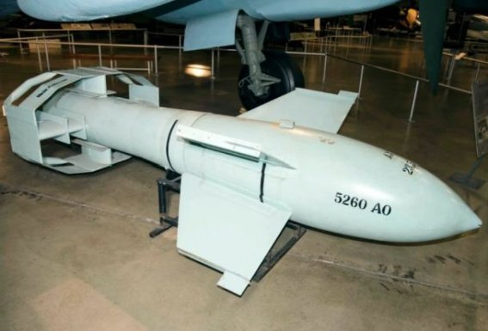
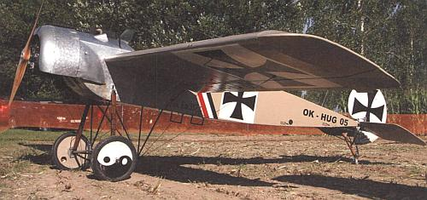
История БВС
Период до и после Первой мировой войны
В период от зарождения идеи беспилотных летательных аппаратов до конца Первой мировой войны, прослеживается устойчивая закономерность, что одни инженеры пытались с помощью радио управлять автопилотом на базе гиростабилизатора, а другие конструкторы пытались передавать радиосигналы управления прямо на исполнительные органы БВС.
В 1916 г. военно-политическое руководство Германии приняло решение создать дешевый радиоуправляемый беспилотный самолет для дальней бомбардировки. Разрабатывал такой самолет А. Фоккер. Задачу следовало выполнить в очень сжатые сроки. Фоккер успел построить только буксируемый планер. На его базе была предложена планирующая бомба.
В период между двумя мировыми войнами работы в области создания БПЛА велись во многих странах. Так, оставшиеся после войны уже устаревшие самолеты Е-1 союзники по Антанте переоборудовали в летающие бомбы.
В 1923 г. в Германии под эгидой Министерства авиации началась разработка нескольких беспилотных, управляемых по радио самолетов.
Notes:
Необходимо красиво расположить надписи

Slide 8
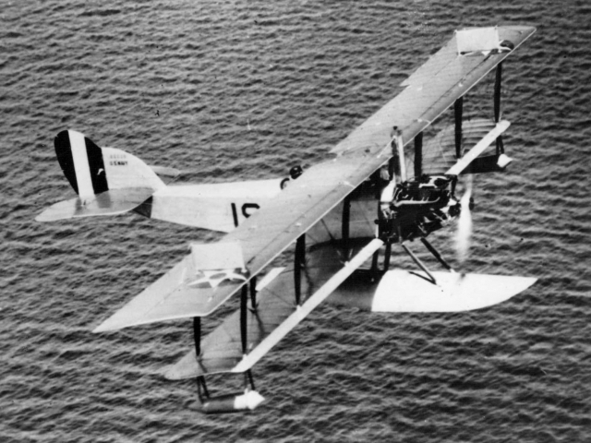
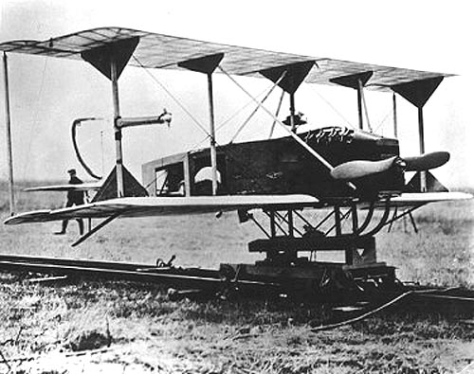
История БВС
1916 – 1920 годы. Гирокомпас и умные летающие бомбы
В 1917 году доктор Питер Купер и Элмер Сперри изобрели автоматический гиростабилизатор (гирокомпас), он позволял самолету удерживать заданное направление полета. В результате удалось превратить учебный самолет Curtiss N-9 в первую беспилотную летающую бомбу. Во время тестовых полетов самолет пролетел 50 миль с 300-ти фунтовым (136 килограмм) боеприпасом на борту, однако ему так и не довелось поучаствовать в боях.
12 сентября 1916 года состоялись испытания первого радиоуправляемого самолета-снаряда “Хевит-Сперри”.
В 1917 году была испытана “воздушная торпеда” - летательный аппарат конструкции одного из пионеров авиации - О. Райта ( O. Wright) был оснащен аппаратурой фирм “Сперри гироскоп” (Sperry Giroscop) и “Дженерал моторс” (General Motors).
Notes:
Необходимо красиво расположить надписи

Slide 9
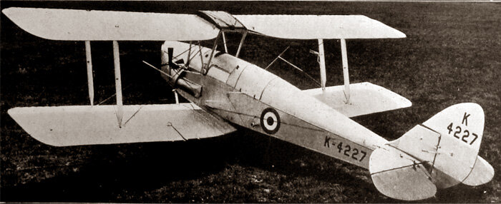
Мировая история БВС
По-настоящему прорывным для беспилотников XX века стал 1933 год, который официально считается родоначальником всех дальнейших разработок. Именно в этот год, силами инженеров Великобритании был разработан первый БВС многократного использования. Проект получил название DH.82B Queen Bee.
Такого рода БВС представляли собой отреставрированные модели бипланов Fairy Queen, которыми дистанционно управляли с корабля по радио.
Этот беспилотник имел скорость до 170 км/час, максимальную высоту подъема 5000 м и являлся первым аппаратом с возможностью повторного использования, в том числе, в качестве воздушной цели при подготовке пилотов к воздушному бою. DH.82B Queen Bee находился на вооружении ВВС Англии с 1934 года по 1943 годы.
Notes:
Необходимо красиво расположить надписи

Slide 10
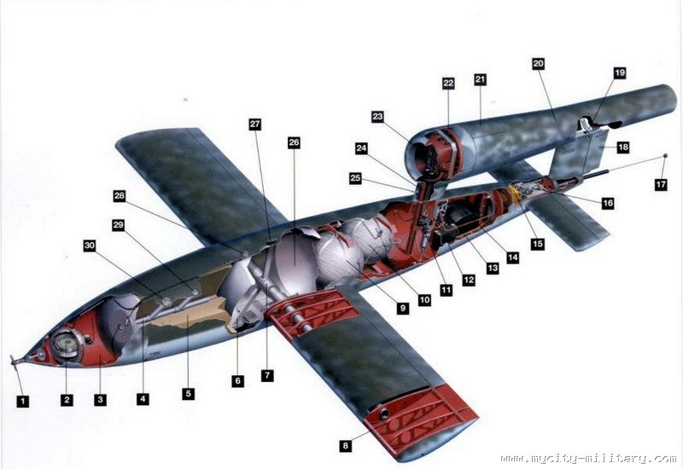
История БПЛА
Фау-1 — Массовое применение в боевых действиях БВС
В 1941 году проект самолета-снаряда Fi-103 был представлен на рассмотрение Министерства авиации Германии. Основным двигателем аппарата был пульсирующий воздушно-реактивный двигатель, созданный в 30-е годы немецким конструктором Паулем Шмидтом.
Двигатель был воплощен в металле в 1938 году. Идея пульсирующего воздушно-реактивного двигателя (ПуВРД) была запатентована еще в 1906 г. русским инженером В. В. Караводиным
Серийное производство ракет началось в 1942 году на острове Узедом. Там был расположен концентрационный лагерь, нацисты активно использовали труд заключенных.
Боевое развертывание «Фау-1» стартовало в 1943 году. В июне 1944 года состоялось первое применение «Фау- 1», немцы нанесли удар по английской столице.
Notes:
Необходимо красиво расположить надписи

Slide 11
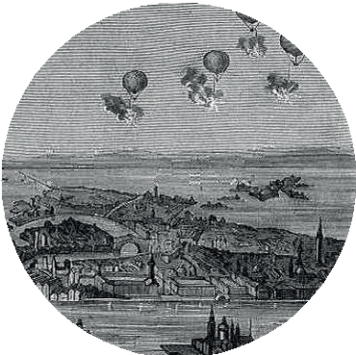
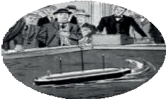
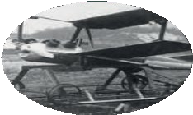
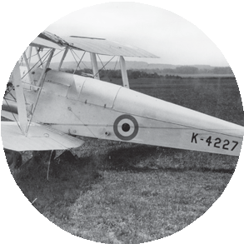
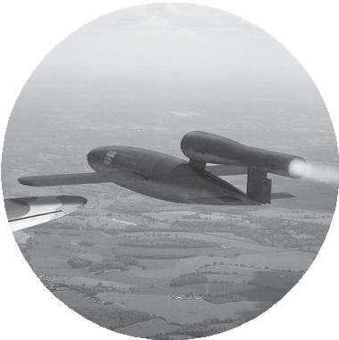
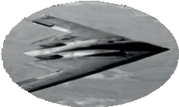
1849 г.
1898 г.
1910 г.
1933 г.
1940 г.
1930-40 .г
Доставка австрийскими войсками бомб к осажденной Венеции с помощью воздушных шаров.
Никола Тесла разработал и продемонстрировал миниатюрное радиоуправляемое судно.
Американский военнный инженер Чарльз Кеттеринг предложил, построил и испытал беспилотные летательные аппараты.
В Великобритании разработан первый БВС многократного использования, а созданная на его основе радиоуправляемая мишень использовалась в королевском флоте Великобритании до 1943 года.
Создание крылатой ракеты «Фау-1» — как первое массовое применение в боевых действиях беспилотных летательный аппаратов.
В СССР авиаконструктором Никитиным разработан торпедоносец-планер типа
«летающее крыло», а к началу 40-х годов подготовлен проект беспилотной летающей торпеды с дальность полета свыше 100 километров (однако в производство разработки запущены не были).

Slide 12
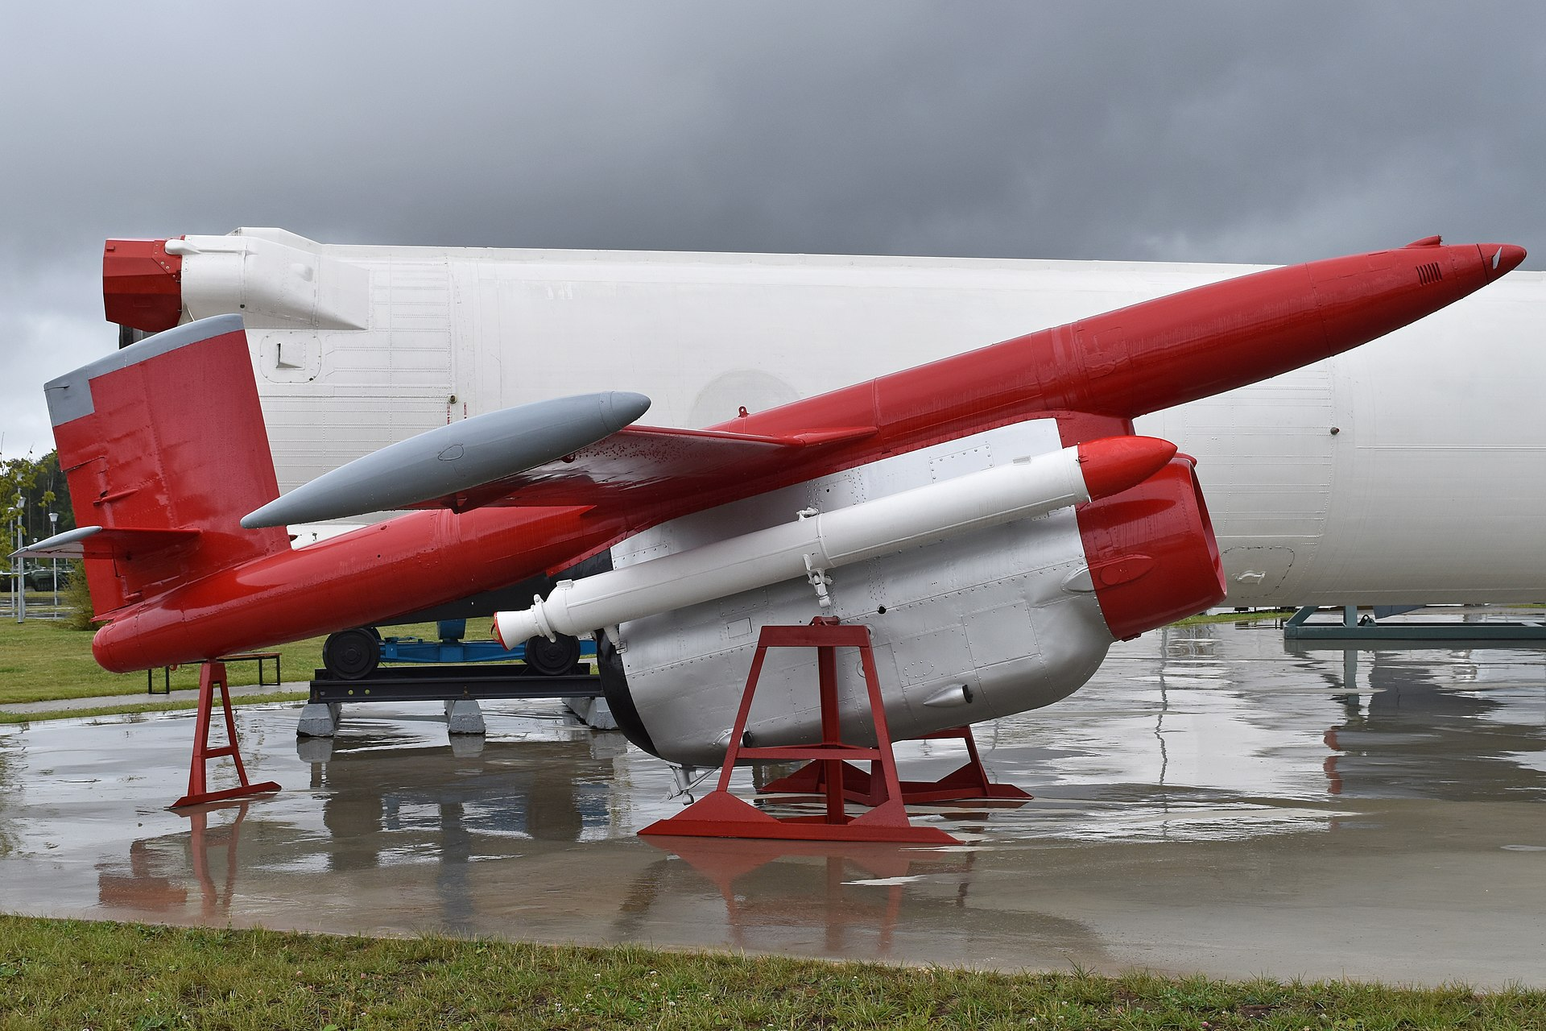
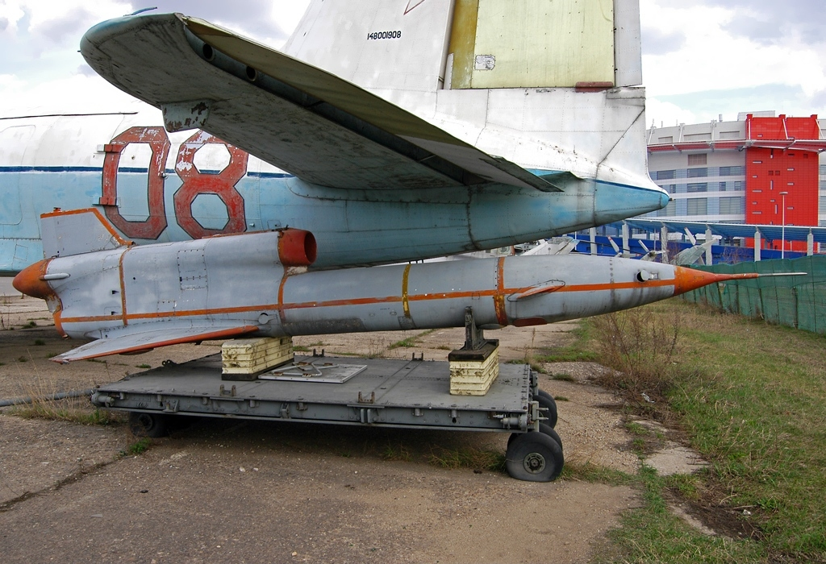
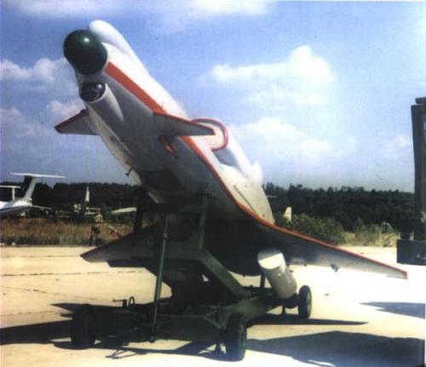
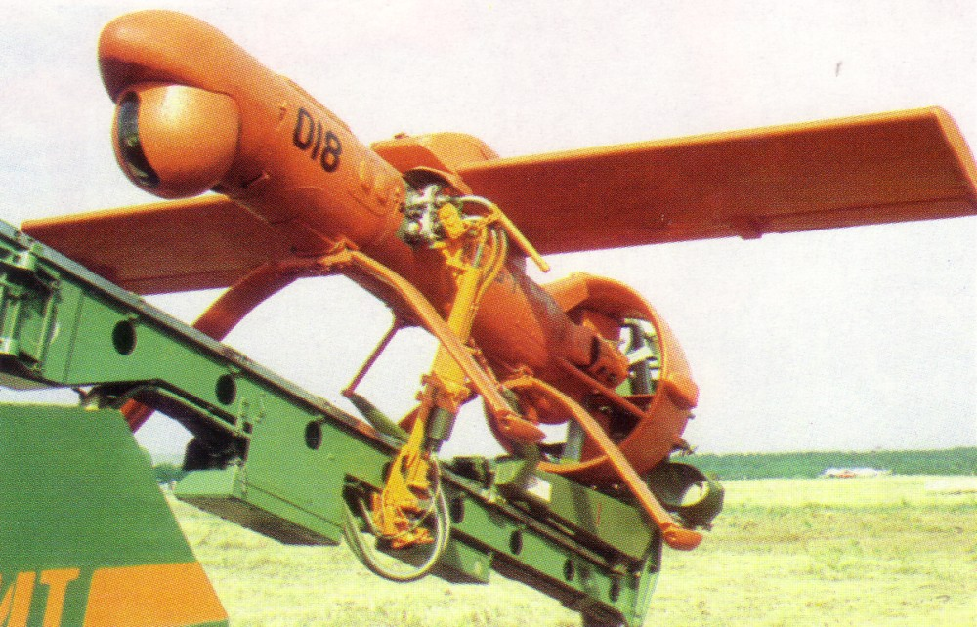
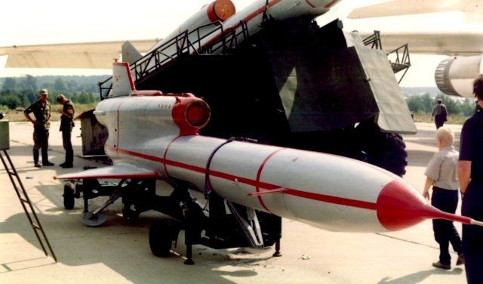
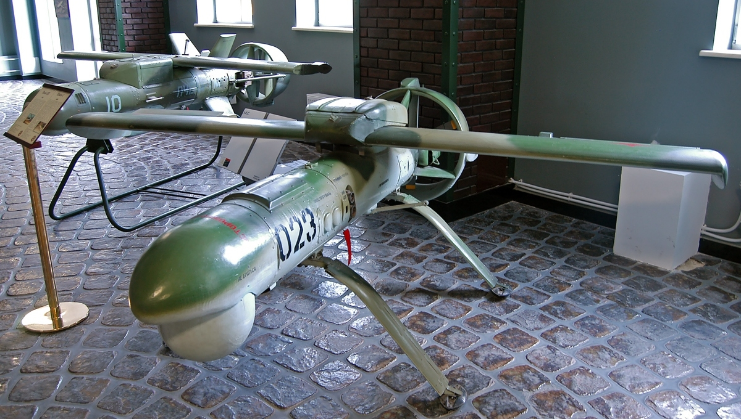
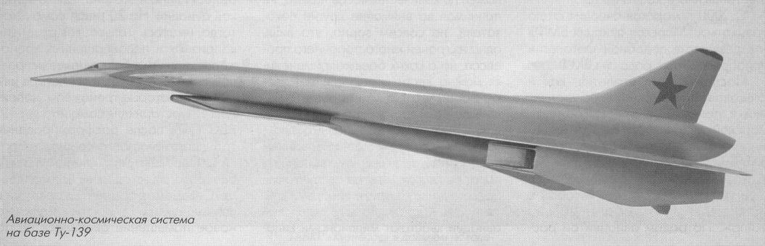
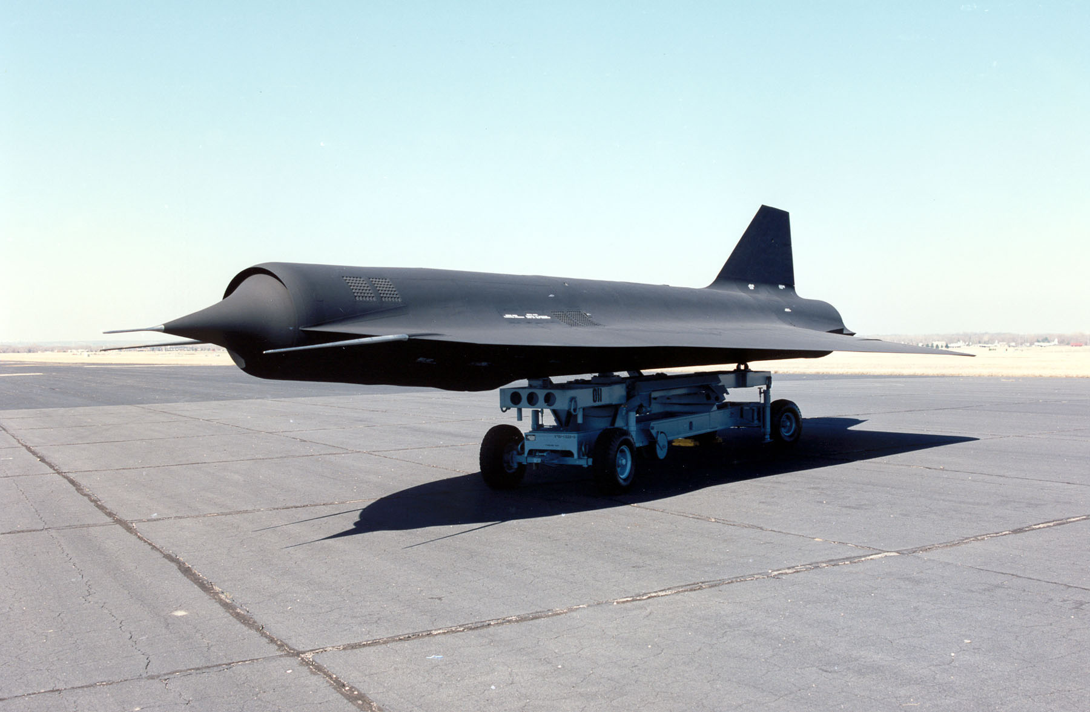
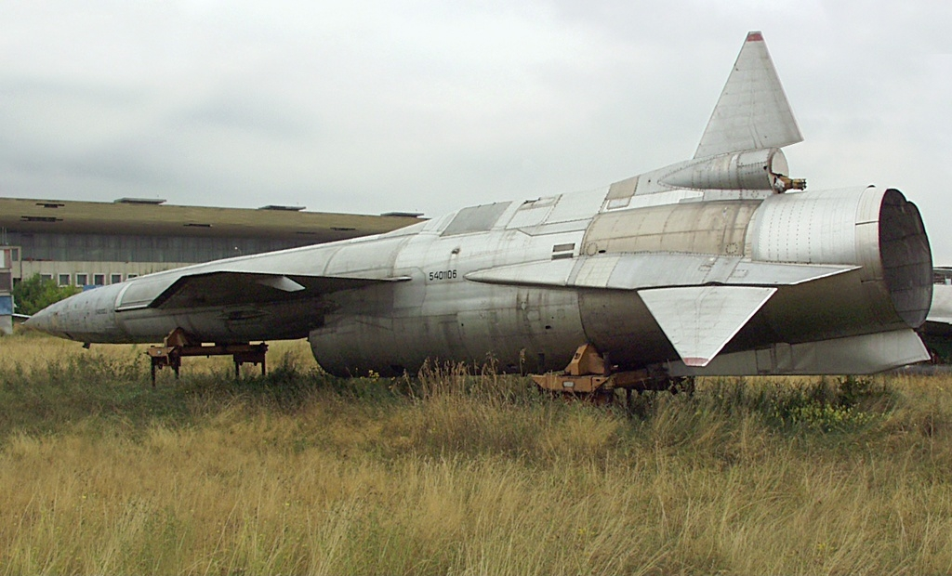
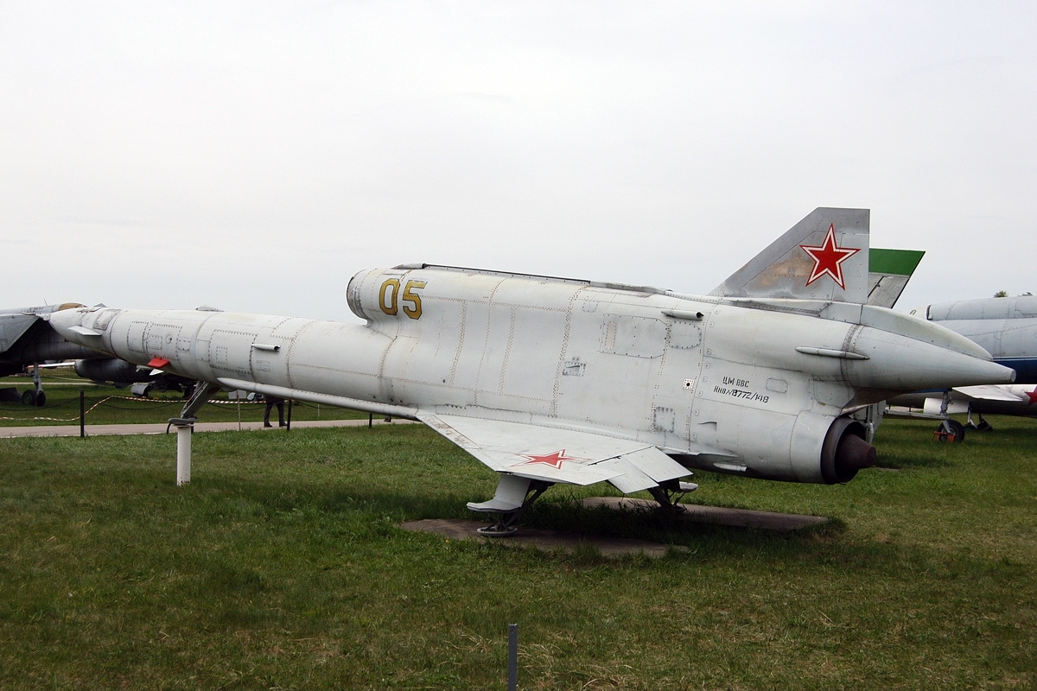
В период 1970-1980гг. СССР был лидером по производству ударных БВС и БВС для разведочных целей
ТУ- 121, ТУ — 300, Ворон, Ла — 17М, ЛА — 17Р, ПС — 01, Пчела - 1Т, ТУ — 123, ТУ — 139, ТУ — 141, ТУ — 143, ТУ — 243, Шмель - 1, Эльф Д
Notes:
Необходимо красиво расположить надписи

Slide 13
История отечественных БАС
Первые работы по созданию в СССР беспилотных летательных аппаратов начались в начале 30-х годов прошлого века. Первоначально нагруженные взрывчаткой радиоуправляемые БПЛА рассматривались в роли «воздушных торпед». Их предполагалось использовать против важных целей, хорошо прикрытых зенитной артиллерией, где пилотируемые бомбардировщики могли понести большие потери. Инициатором начала работ по этой теме был М.Н. Тухачевский. Разработка радиоуправляемых самолётов шла в Особом техническом бюро («Остехбюро») под руководством В.И. Бекаури.

Slide 14
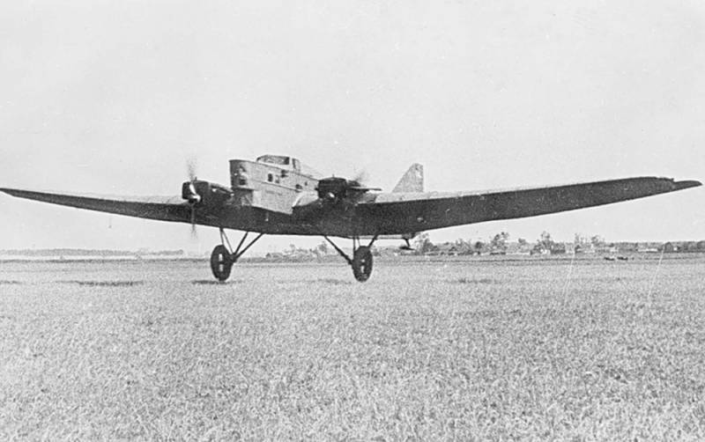
История отечественных БАС
ТБ-1
Первым самолетом, на котором в Советском Союзе было испытано дистанционное радиоуправление, стал двухмоторный бомбардировщик ТБ-1 конструкции А.Н. Туполева с автопилотом АВП-2. Испытания начались в октябре 1933 года в Монино. Для телеуправления самолётом в «Остехбюро» была спроектировали телемеханическую систему «Дедал». Так как взлёт радиоуправляемого самолёта был слишком сложной задачей для весьма несовершенной аппаратуры, ТБ-1 взлетал под управлением пилота.

Slide 15
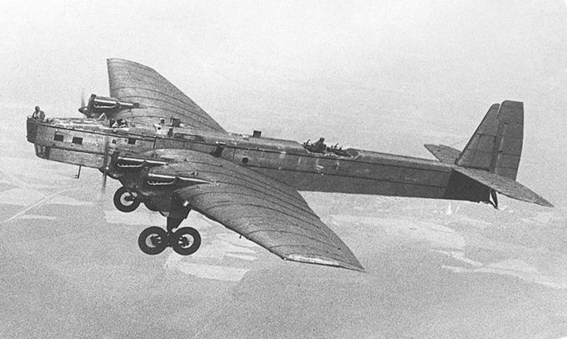
История отечественных БАС
ТБ-3
Так как в середине 30-х ТБ-1 являлся уже устаревшим, испытания продолжили на четырёхмоторном ТБ-3. Проблему неустойчивой работы аппаратуры управления было предложено решить за счёт пилотируемого полёта ведомого по радио самолёта на большей части маршрута. При подходе к цели пилот не выбрасывался с парашютом, а пересаживался в подвешенный под ТБ-3 истребитель И-15 или И-16 и на нем возвращался домой. Далее наведение ТБ-3 на цель происходило по командам с самолета управления.

Slide 16
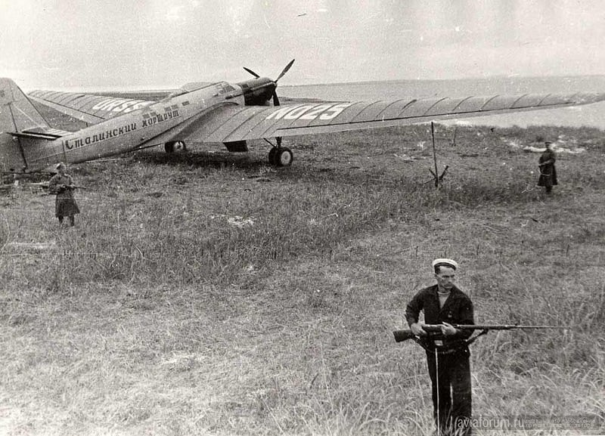
История отечественных БАС
Телемеханический самолёт должен был поступить на вооружение в 1937 году. В отличие от ТБ-1 и ТБ-3 для РД не требовался самолет управления. Нагруженный взрывчаткой РД должен был в телеуправляемом режиме лететь до 1500 км по сигналам радиомаяков и наносить удары по крупным городам неприятеля. Однако до конца 1937 года довести аппаратуру управления до стабильно рабочего состояния так и не удалось. В связи с арестом Тухачевского и Бекаури, в январе 1938 года «Остехбюро» расформировали, а три использовавшихся для испытаний бомбардировщика вернули ВВС.
Самолёт РД

Slide 17
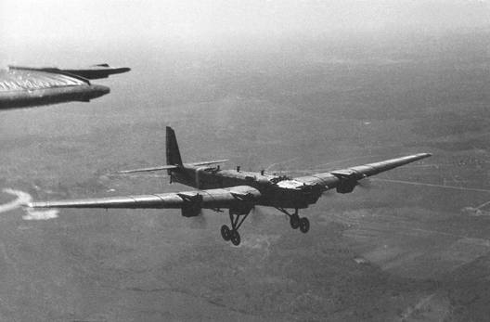
История отечественных БАС
Бомбардировщик ТБ-3 в полёте
В январе 1940 года вышло постановление Совета труда и обороны, согласно которому предусматривалось создание боевого тандема, состоящего из радиоуправляемых самолётов-торпед ТБ-3 и командных самолётов со специальной аппаратурой, размещённой на бомбардировщиках СБ-2 и ДБ-3. Доводка системы шла с большим трудом, но, судя по всему, определённый прогресс в этом направлении всё-таки имелся. В начале 1942 года радиоуправляемые самолёты-снаряды были готовы для проведения боевых испытаний.

Slide 18
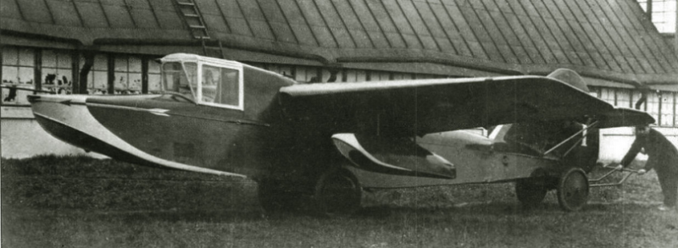
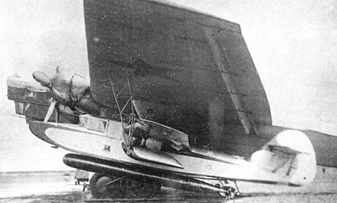
История отечественных БАС
ПСН-1
ПСН-1 с подвешенной торпедой под крылом бомбардировщика ТБ-3
В 1933 году в Научно-исследовательском морском институте связи под руководством С.Ф. Валка начались работы по телеуправляемым планерам, несущим заряд взрывчатого вещества или торпеды. Создатели планирующих дистанционно управляемых аппаратов мотивировали свою идею невозможностью их обнаружения звукоулавливателями, а также сложностью перехвата «воздушной торпеды» истребителями противника, не большой уязвимости к зенитному огню из-за её малой размерности и низкой стоимость планеров по сравнению с бомбардировщиками.

Slide 19
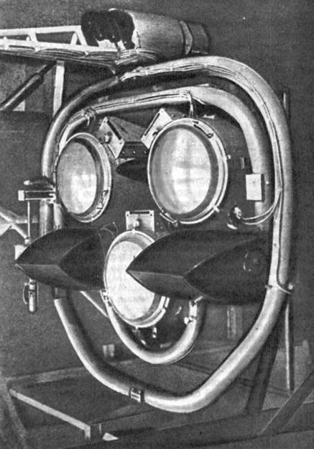
История отечественных БАС
Производство опытной партии «планирующих торпедоносцев», предназначенных для испытаний, велось на опытном производстве завода № 23 в Ленинграде, а создание системы наведения (кодовое обозначение «Квант») – возложили на НИИ № 10 Наркомата оборонной промышленности. Первый прототип, получивший обозначение ПСН-1 (планер специального назначения), поднялся в воздух в августе 1935 года. По проекту, планер имел следующие данные: взлетный вес – 1970 кг, размах крыла – 8,0 м, длина – 8,9 м, высота – 2,02 м, максимальная скорость – 350 км/ч, скорость на пикировании – 500 км/ч, дальность полёта – 30–35 км.
Аппаратура «Квант»

Slide 20
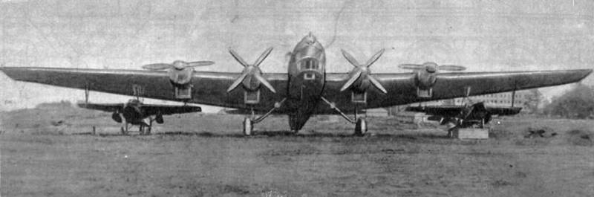
История отечественных БАС
Два ПСН-1 под крылом бомбардировщика ТБ-3

Slide 21
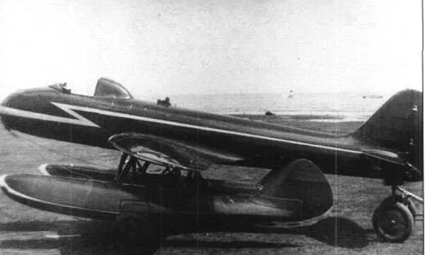
История отечественных БАС
ПСН-2
Летом 1939 года началось проектирование нового телеуправляемого планера, получившего обозначение ПСН-2. В качестве боевой нагрузки предусматривалась бомба ФАБ-1000 весом 1000 кг или торпеда такой же массы. Главным конструктором проекта назначили В.В. Никитина. Конструктивно планер ПСН-2 представлял собой двухпоплавковый моноплан с низкорасположенным крылом и подвешиваемой торпедой.

Slide 22
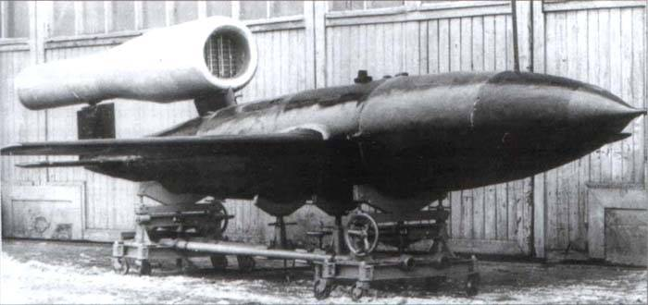
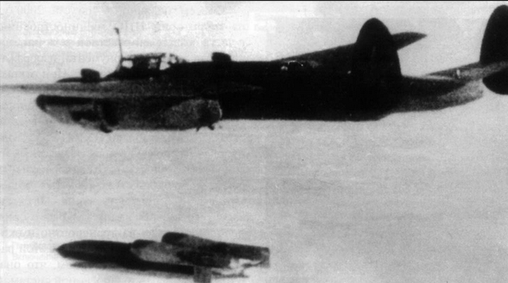
История отечественных БАС
Самолёт-снаряд с пульсирующим воздушно-реактивным двигателем 10Х
Запуск 10Х с бомбардировщика Ту-2
В 1944 году изобретатель «авиаматки» – бомбардировщика, несущего на себе истребители, B.C. Вахмистров, предложил проект беспилотного боевого планера с гироскопическим автопилотом. Планер был выполнен по двухбалочной схеме и мог нести две 1000-кг бомбы.
К «самолётам-снарядам» можно отнести послевоенные 10Х и 16Х, созданные под руководством В.Н. Челомея. Для ускорения работ при проектировании этих аппаратов использовались трофейные немецкие наработки, реализованные в «летающих бомбах» Fi-103 (V-1).

Slide 23
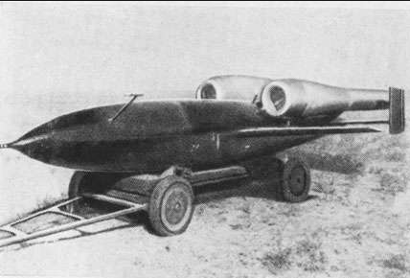
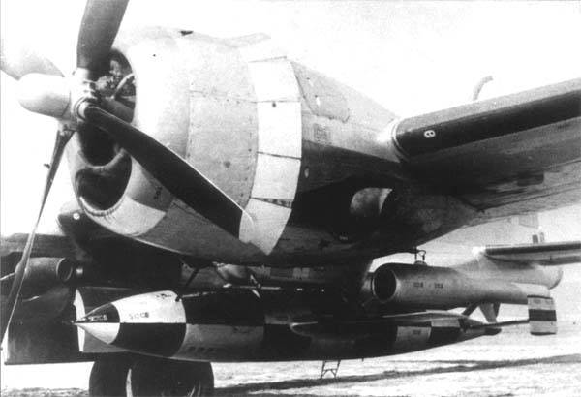
История отечественных БАС
Самолёт-снаряд 16Х
Самолёт-снаряд 16Х под крылом бомбардировщика Ту-4

Slide 24
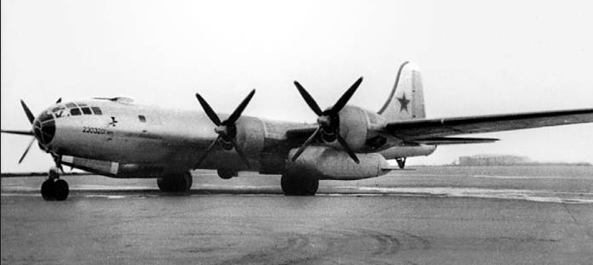
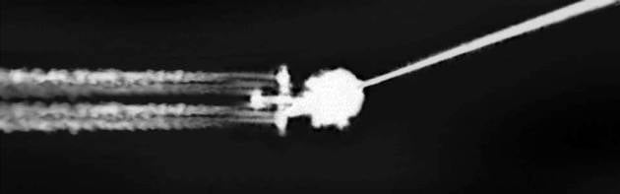
История отечественных БАС
Момент поражения Ту-4 зенитной ракетой
Дальний бомбардировщик Ту-4
25 мая 1953 года управляемой ракетой В-300 на полигоне Капустин Яр был впервые сбит самолёт-мишень Ту-4, имевший лётные данные и ЭПР, очень близкие к американским дальним бомбардировщикам В-29 и В-50.

Slide 25
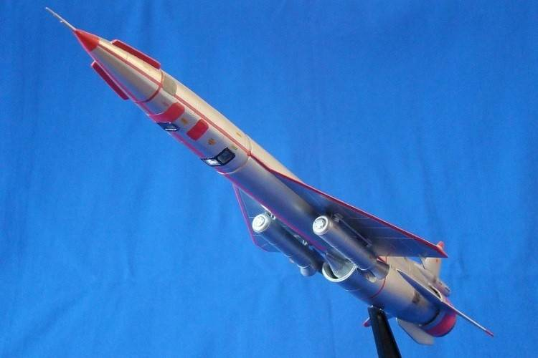
История отечественных БАС
Макет Ту-123 с твердотопливными стартовыми ускорителями
Первым советским послевоенным специально спроектированным беспилотником, доведённым до стадии серийного производства, стал Ту-123 «Ястреб». Беспилотный аппарат с автономным программным управлением, запущенный в серийное производство в мае 1964 года, имел много общего с не принятой на вооружение крылатой ракетой Ту-121. Серийный выпуск дальнего беспилотного разведчика был освоен на Воронежском авиационном заводе.

Slide 26
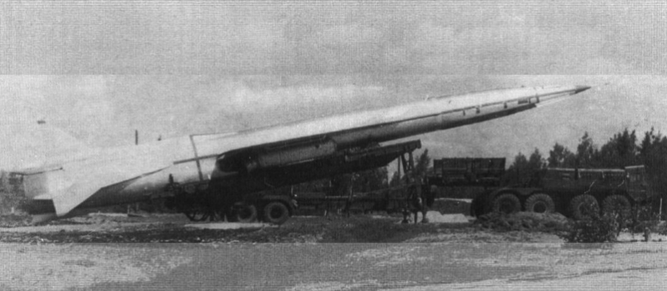
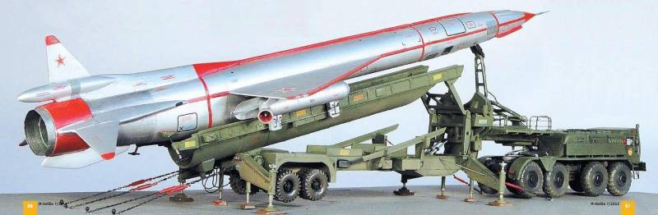
История отечественных БАС
Разведывательный БПЛА Ту-123 на мобильной пусковой установке
Модель беспилотного разведчика Ту-123 «Ястреб», подготовленного к запуску на пусковой установке СТ-30

Slide 27
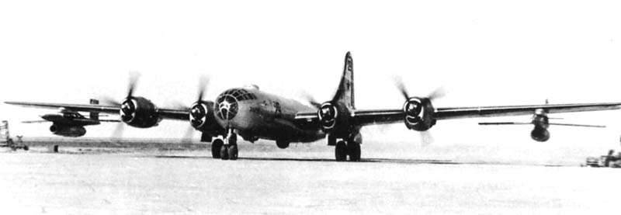
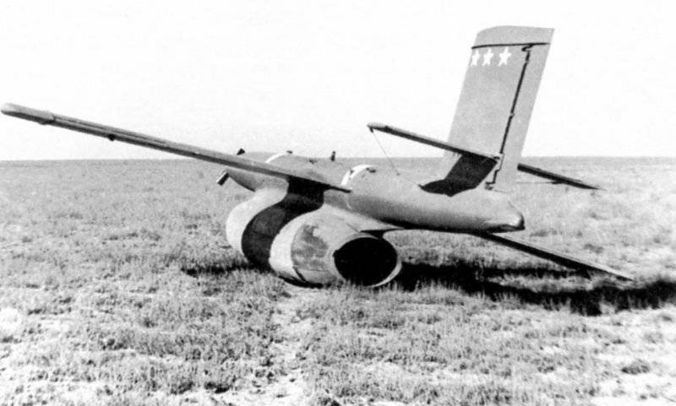
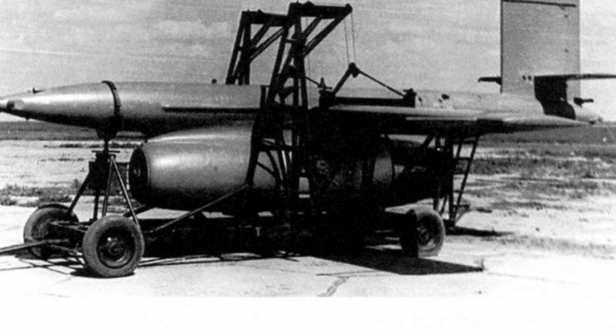
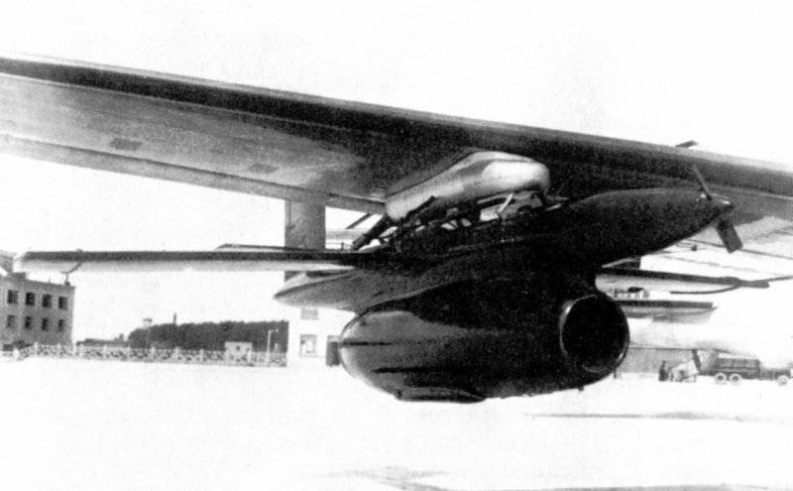
История отечественных БАС
«Изделие 201» получило обозначение Ла-17

Slide 28
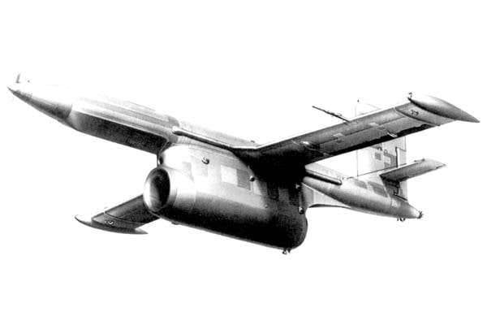
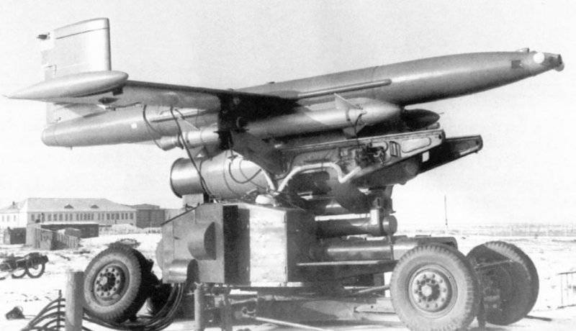
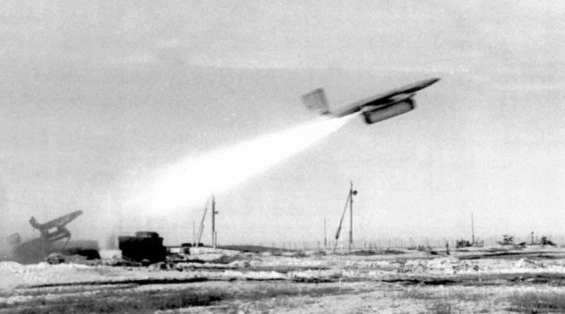

История отечественных БАС
Ла-17М
Ла-17К на пусковой установке

Slide 29

История отечественных БАС
В 1963 году Ла-17Р в составе комплекса ТБР-1 (тактический беспилотный разведчик) формально приняли на вооружение, но эксплуатация в войсках началась только во второй половине 60-х.
Ла-17Р на пусковой установке

Slide 30


История отечественных БАС
Беспилотные разведчики Ту-141 и Ту-143 в Музее в Монино
Старт Ту-141
Беспилотные разведчики Ту-141 и Ту-143 в Музее в Монино
В середине 60-х годов в ОКБ Туполева началась разработка комплексов тактической разведки «Стриж» и «Рейс». Результатом этих работ стало создание и принятие на вооружение оперативно-тактического комплекса Ту-141 (ВР-2 «Стриж») и тактического комплекса Ту-143 (ВР-3 "Рейс"). Беспилотный комплекс тактико-оперативной разведки ВР-2 «Стриж» предназначен для проведения разведывательных операций на удалении от пункта запуска в несколько сотен километров, тогда как ВР-3 «Рейс» - 30-40 км.

Slide 31



История отечественных БАС
Ту-143
Беспилотный разведчик Ту-143 являлся как бы уменьшенной копией Ту-141. Первый успешный полёт Ту-143 состоялся в декабре 1970 года. В 1973 году для проведения государственных испытаний на авиазаводе в г. Кумертау была заложена опытная партия БПЛА. Официальное принятие на вооружение Ту-143 произошло в 1976 году.

Slide 32

История отечественных БАС
Первый полет прототипа БПЛА Ту-243 состоялся в июле 1987 года

Slide 33


История отечественных БАС
Ту-300
В первой половине 80-х в ОКБ «Туполев» началась разработка нового многоцелевого беспилотного аппарата, который помимо выполнения разведывательных задач мог наносить удары по наземным целям. По аэродинамической схеме новый БЛА повторял хорошо освоенные Ту-141 и Ту-143. Но по сравнению с разведывательными аппаратами предыдущего поколения это было более тяжелое изделие, оснащенное разнообразным бортовым оборудованием – БРЛС и оптоэлектронными системами, установленными в носовой части.

Slide 34


История отечественных БАС
ДПЛА «Шмель-1»
«Пчела-1Т»
Наряду со средними и тяжелыми беспилотными летательными аппаратами в 80-е годы прошлого столетия в СССР в рамках создания комплекса воздушной разведки «Строй-П» велось проектирование дистанционно управляемых дронов лёгкого класса, предназначенных для ведения визуальной разведки в реальном режиме времени и корректировки артиллерийского огня.

Slide 35

История отечественных БАС
Компания «ЭНИКС» (г. Казань) в 2005 году начала малосерийную сборку аппаратов «Элерон-3СВ», использующихся в мобильном носимом комплексе разведки. Аппарат, построенный по схеме «летающее крыло», с электромотором имеет взлётную массу 4,5 кг и запускается с помощью резинового амортизатора или стартового устройства балочного типа с пневмопушкой.
«Элерон-3СВ»

Slide 36


История отечественных БАС
«Дозор-4»
Осенью 2008 года на пограничной заставе в Дагестане прошел полевые испытания ДПЛА «Дозор-4». Комплекс «Дозор» размещается на шасси автомобиля повышенной проходимости.

Slide 37


История отечественных БАС
В 2008 году до состояния, пригодного для принятия на вооружение, удалось довести многоцелевой комплекс «Типчак», созданный в Рыбинском Конструкторском бюро "Луч".
БЛА-07
ДПЛА БЛА-05

Slide 38


История отечественных БАС
В 2009 году на вооружение ряда российских силовых ведомств поступил дистанционно управляемый аппарат ZALA 421-04M, созданный компанией «Беспилотные системы Zala Aero».
ДПЛА ZALA 421-04M
Комплекс состоит из двух ДПЛА, наземных средств технического обслуживания и управления. Запуск БПЛА осуществляется с переносной катапульты, посадка выполняется при помощи парашюта на необорудованные грунтовые площадки.
«Иркут-10»

Slide 39


История отечественных БАС
После знакомства с израильским мини-ДПЛА IAI Bird Eye 400 было принято решение наладить его лицензионную сборку на АО "Уральский завод гражданской авиации" в Екатеринбурге. Российский вариант получил обозначение "Застава".

Slide 40


История отечественных БАС
БПЛА «Гранат-2».
Подготовка к запуску ДПЛА «Гранат-4»
В рамках ОКР «Наводчик-2» ООО «Ижмаш» – Беспилотные системы» к 2010 году создано семейство БПЛА «Гранат». Всего было испытано четыре типа беспилотных аппаратов, отличающихся составом полезной нагрузки и дальностью боевого применения: 10, 15, 25 и 100 километров.

Slide 41

История отечественных БАС
ДПЛА «Тахион»
В 2012 году начались войсковые испытания разведывательного беспилотного аппарата «Тахион», от компании ООО «Ижмаш — Беспилотные системы». ДПЛА построен по аэродинамической схеме «летающее крыло».

Slide 42



История отечественных БАС
БЛА «Орлан-10» это многофункциональный беспилотник создан специалистами предприятия «Специальный технологический центр» (СТЦ) в 2010 году

Slide 43


История отечественных БАС
В 2012 году на Уральском заводе гражданской авиации (УЗГА) начат выпуск лицензионной копии БПЛА IAI Searcher Mk II. — «Форпост»

Slide 44

История отечественных БАС
БЛА «Скат»
В 2007 году на авиасалоне МАКС-2007 в экспозиции АО «РСК «МиГ»» был представлен макет разведывательно-ударного БЛА «Скат». При проектировании аппарата МиГ «Скат» закладывались решения, позволяющие снизить радиолокационную и тепловую заметность.

Slide 45


История отечественных БАС
Первоначально было заявлено о разработке двух модификаций БПЛА — «Ланцет-1» и «Ланцет-3». Они прошли апробацию в боевых условиях в ходе действий спецподразделений российских Вооруженных сил в Сирийской Арабской Республике
БПЛА «Герань – 1» и «Герань - 2»

Slide 46

История отечественных БАС
В августе 2016 года появилась информация, что опытный экземпляр БПЛА «Альтаир», построенный на КАПО им. Горбунова в Казани, совершил первый полёт.

Slide 47


История отечественных БАС
На авиасалоне МАКС-2017 группа «Кронштадт» представила свой БЛА «Орион», разработанный по заданию МО РФ в рамках ОКР «Иноходец».

Slide 48


История отечественных БАС
Тяжелый ударный реактивный беспилотник С-70Б-1 «Охотник»
БПЛА летает на скорости свыше тысячи километров в час, на дальность 6000 километров. Максимальная высота для него – 18 тысяч метров.

Slide 49




Виды БПЛА по конструкции и принципу действия:
1. БПЛА самолетного типа
2. Мультироторные БПЛА
3. Аэростатические БПЛА
4. Гибридные или комбинирование БПЛА

Slide 50

БВС самолетного типа
Подъемная сила создается аэродинамическим способом за счет напора воздуха, набегающего на неподвижное крыло.
Преимущества: Большая дальность полета, скорость и высота. (высокая эффективность).
Недостатки: наличие сложной инфраструктуры и взлетно — посадочная полоса в случаях тяжелых БВС.
Обычно нужна катапульта или взлетно- посадочная полоса, но есть маленькие БВС, которые могут быть запущены рукой.
При посадке БВС применяются уловители (сетки, тросы, парашюты, или посадочные полосы).

Slide 51
БВС аэростатического типа
Подъемная сила создается преимущественно за счет архимедовой силы, действующей на баллон, заполненным легким газом.
Этот класс представлен, в основном, беспилотными дирижаблями.
Преимущества: большая грузоподъемность, дальность и беспосадочность полета.
Недостатки: малая манёвренность, низка скорость, габариты

Slide 52

Мультироторные БВС
К этой группе относятся БВС, в силу конструктивных особенностей имеющие имеющие 2 и более несущих винта и соответствующей конструкцией для их размещения.
Реактивные моменты уравновешиваются за счет вращений несущих винтов попарно в разные стороны или наклоны вектора тяги каждого винта в нужном направлении.
Преимущества: Вертикальный взлет и посадка, способность зависать на месте, выполнение сложных маневров
Недостатки: низкая энергоэффективность .

Slide 53

БВС гибридного типа
Такие модели БВС имеют признаки как самолетов, так и вертолетов в той или иной конфигурации. Представлены автожирами и конвертопланами.
Автожир имеет схему, подобную самолету, у которого в качестве крыла установлен свободно-вращающийся винт.
Конвертоплан - летательный аппарат с поворотными винтами, который на взлете и при посадке работают как подъемный, а в горизонтальном полете как тянущие, при этом в полете подъемная сила обеспечивается крылом самолетного типа. Ведет себя как вертолет на взлете и посадке и как самолет при полете.

Slide 54

Основные элементы управления дроном
Газ - подъем или опускание дрона, которое осуществляется путем увеличения или уменьшения скорости вращения всех четырех роторов одновременно.
Рысканье - поворот дрона влево/вправо.
Крен - наклон дрона влево или вправо, который достигается за счет увеличения скорости правых роторов и уменьшения скорости левых (или наоборот).
Тангаж - наклон дрона вперед или назад, который осуществляется путем увеличения скорости задних роторов и уменьшения скорости передних (или наоборот).

Slide 55

Сферы применения БПЛА
Новая профессия! «ОК 016-94. Общероссийский классификатор профессий рабочих, должностей служащих и тарифных разрядов» под кодом 25331 введена новая профессия «Оператор наземных средств управления беспилотными летательными аппаратами».
Неполный список областей применения БВС:
1. Аэрофотосъемка
2. Картография и топографическая съемка, геология
3. Точное земледелие
4. Поисково-спасательные работы
5. Обследование инфраструктуры
6. Экологический мониторинг территорий
7. Доставка
8. Спорт

Slide 56


Сферы применения БПЛА
Аэрофотосъемка:
Создание фотографий с уникальным содержанием и перспективой. Возможность осматривать большие площади и получать четкое представление об окружающей среде привела БВС в киноиндустрию, спортивные трансляции и журналистику.
Картография и топографическая съемка, геология:
Бортовое оборудование БВС может собирать разнообразные данные, используя камеры и датчики в сочетании с наземными геопривязными маркерами, эти устройства позволяют создавать чрезвычайно точные цифровые карты с разрешением до 5 см на пиксель. Инспекция строящихся объектов, геологическая разведка (ГЕОСКАН).

Slide 57


Сферы применения БПЛА
Точное земледелие:
С помощью БВС можно анализировать степень развития сельскохозяйственных культур, а также БВС применяются для точечного распыления минеральных удобрений и полезных для сельскохозяйственной деятельности веществ.
Экологический мониторинг территорий:
Мониторинг за состояние водных объектов, изменение грунта, флоры и фауны.

Slide 58


Сферы применения БПЛА
Поисково-спасательные работы:
БВС оснащенные камерой высокого разрешения или инфракрасным (тепловым) сенсором, может обследовать сотни квадратных километров за короткие сроки и обнаруживать точки поиска значительно быстрее привычных средств и способов.
Обследование инфраструктуры:
Инспектирование промышленных и опасных объектов с помощью БВС предоставляют множество преимуществ перед обычными пилотируемыми летательными аппаратами и позволяют обеспечить дополнительную безопасность.

Slide 59


Сферы применения БПЛА
Доставка:
Новый способ доставки, при котором транспортировка еды, медикаментов и других товаров осуществляется с помощью БВС.
Спорт:
Новая спортивная дисциплина включающая в себя и гонки БВС, преодоление сложных маршрутов ориентирование и прочее.

Slide 60

Принципы пилотирования с различными видами нагрузки
Полезная нагрузка - это оборудование, которое летательный аппарат несет на себе для выполнения разных задач. Чем выше полезная нагрузка, тем больше возможностей для выполнения разных задач за один вылет.
Операторам дронов часто приходится балансировать между полезной нагрузкой и весом дополнительных аккумуляторов или топлива.
Более высокий вес требует от дрона большей подъемной силы. Увеличение подъемной силы достигается за счет более быстрого вращения винтов, что приводит к увеличению мощности аккумуляторов.

Slide 61




Принципы пилотирования с различными видами нагрузки
Среди основных типов
полезной нагрузки выделяют:
- Камеры
- Радары
- Датчики
- Системы сброса
- Механизмы доставки
- Дальномеры
- Громкоговорители
- Прожекторы
- Лазерная подсветка
- и прочее

Slide 62


Силы, возникающие в полете:
Тяга
Лобовое сопротивление
Подъемная сила
Вес

Slide 63

Основные составляющие БПЛА мультироторного типа
Аккумуляторная батарея Li-Po
Внутри защитного корпуса
Винтомоторная группа
Двигатель и пропеллеры
Рама
Полётный контроллер
Камера
Регулятор оборотов двигателя (скорости)

Slide 64

Основные составляющие БПЛА мультироторного типа (FPV)

Slide 65

Основные элементы дрона самолетного типа

Slide 66
Акселерометр (G-сенсор) - прибор, измеряющий проекцию кажущегося ускорения (разности между истинным ускорением объекта и гравитационным ускорением). Помогает в определении положения в пространстве. Определяет угол наклона электронного устройства по отношению к земной поверхности. Т.е. измеряет ускорение дрона по трем измерениям x, y, z.
GPS-модуль - портативное устройство, позволяющее с высокой точностью определять геолокации. (месторасположение) подключенного к нему устройства
Барометр - устройство определяющее высоту положения дрона.
Гироскоп - датчик определения положения дрона в пространстве.
Wi-Fi - для связи с внешними устройствами (планшет, смартфон, ТВ, ПК).
Полетный контролер - обработка команд и информации.

Slide 67

Основные элементы аппаратуры управления

Slide 68

Основы взаимодействия аппаратуры управления с элементами БАС

Slide 69

Аэроскоп - комплекс обнаружения и распознавания БПЛА

Slide 70

Пульты управления DJI:
DJI-N1 и DJI RC

Slide 71


Харектеристики:
1.Взлетная масса – 895 гр. (DJI Mavic 3E и 3T – 1050 гр.)
2.Габариты в сложенном состоянии – (ДхШхВ мм) 221 х 96,3 х 90,3
3.Скорость полета макс. – 16 м/сек (57,6 км\ч)
4.Потолок макс. – 6 000 м
5.Полетное время макс. – 46 мин
6.Полетное расстояние макс. – 30 000 м
7.Допустимая скорость ветра макс. – 12 м/сек.
8.Системы геопозиционирования: – GPS + Galileo + BeiDou
Mavic 3 имеет широкоугольную камеру Hasselblad, телеобъектив 28-кратный гибридный зум, стабилизатор изображения, присутствует возможность установки доп. Оборудования
Эффективное применение:
  Сброс: 2 ВОГов, Ф1
  Точечная разведка, наведение, корректировка, объективный контроль
Квадрокоптер DJI Mavic 3

